Slide 1


Slide 2

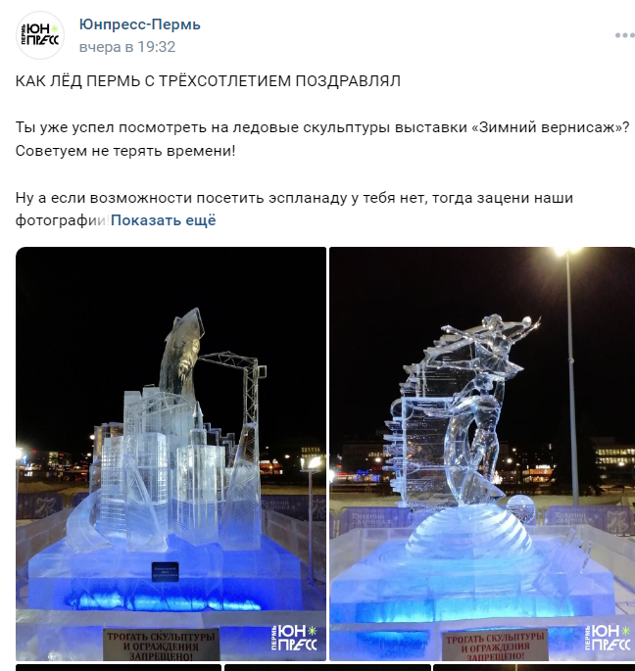

Slide 3
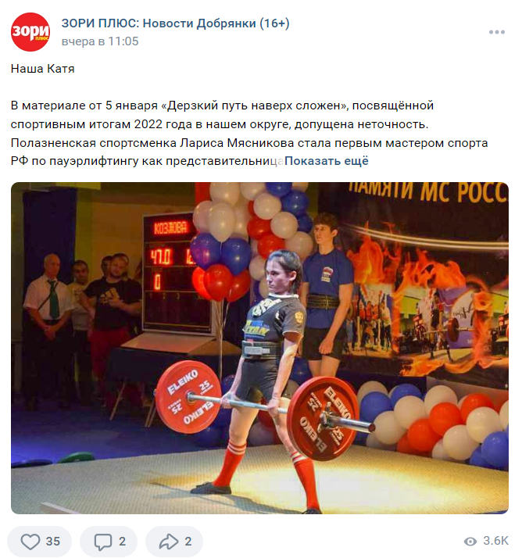

Slide 4
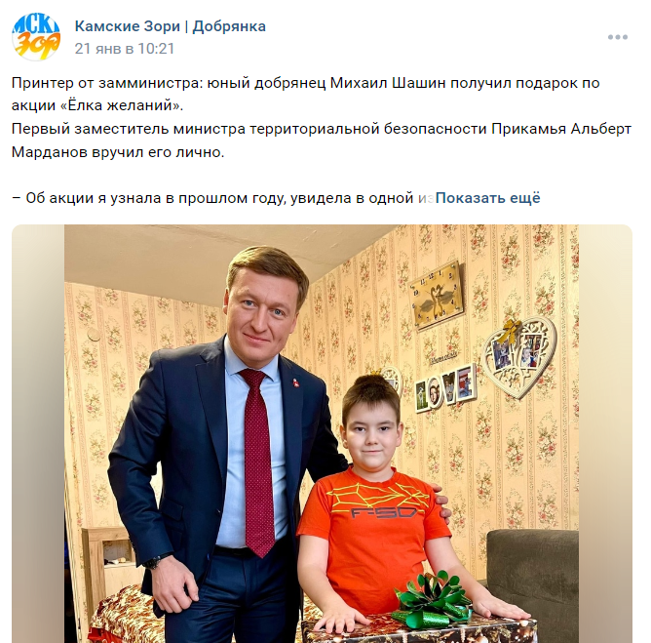

Slide 5
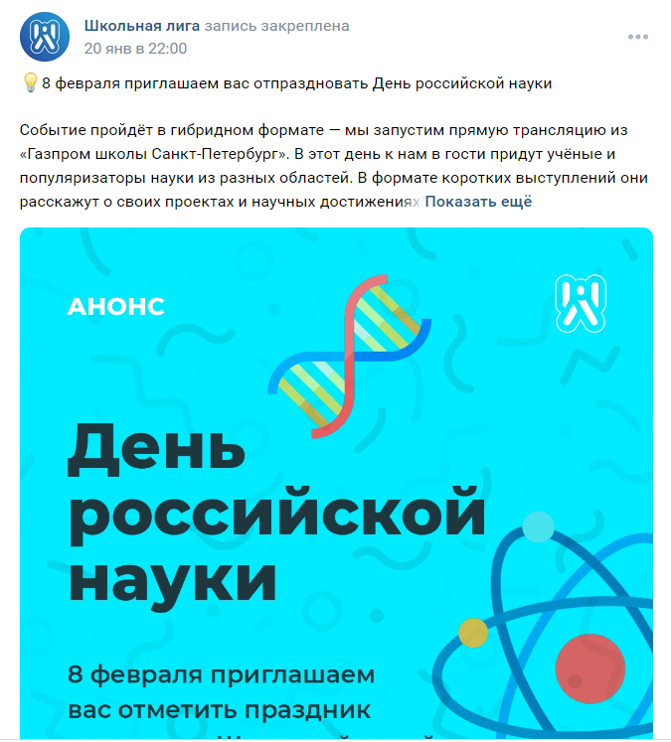

Slide 6
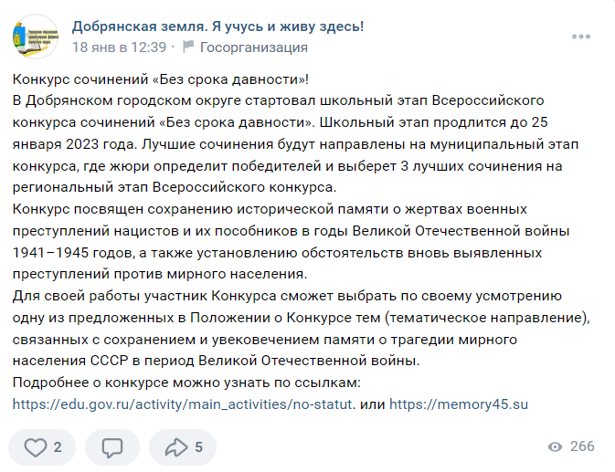

Slide 7
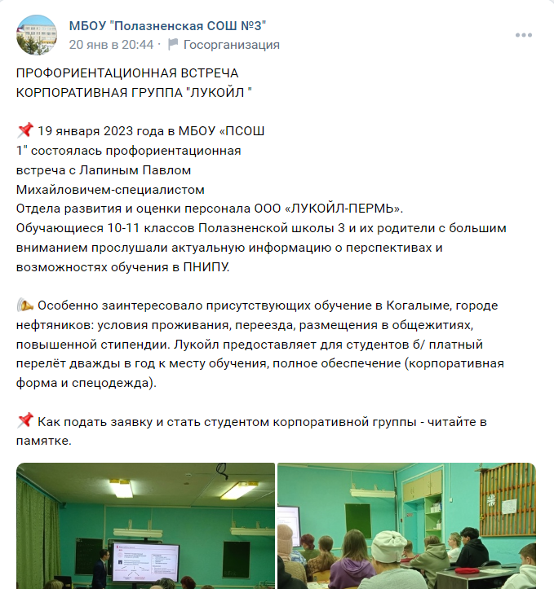

Slide 9


Slide 10
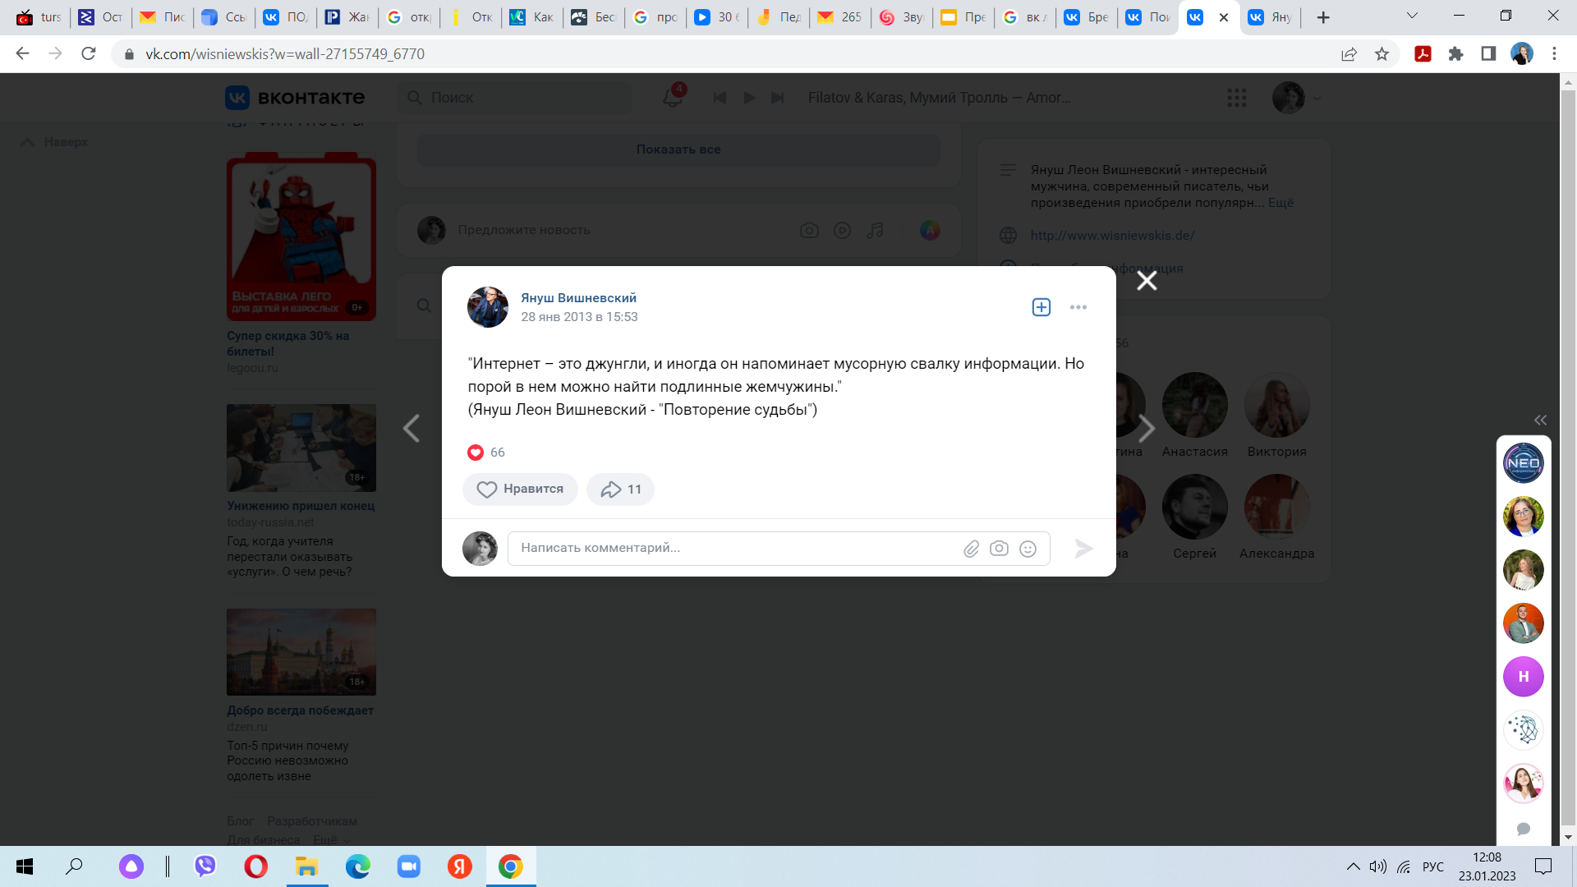
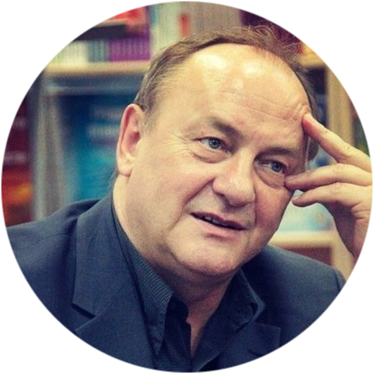
Януш Вишневский
“Интернет - это джунгли, и иногда он напоминает мусорную свалку информации. Но, порой, в нем можно найти подлинные драгоценности”

Slide 11
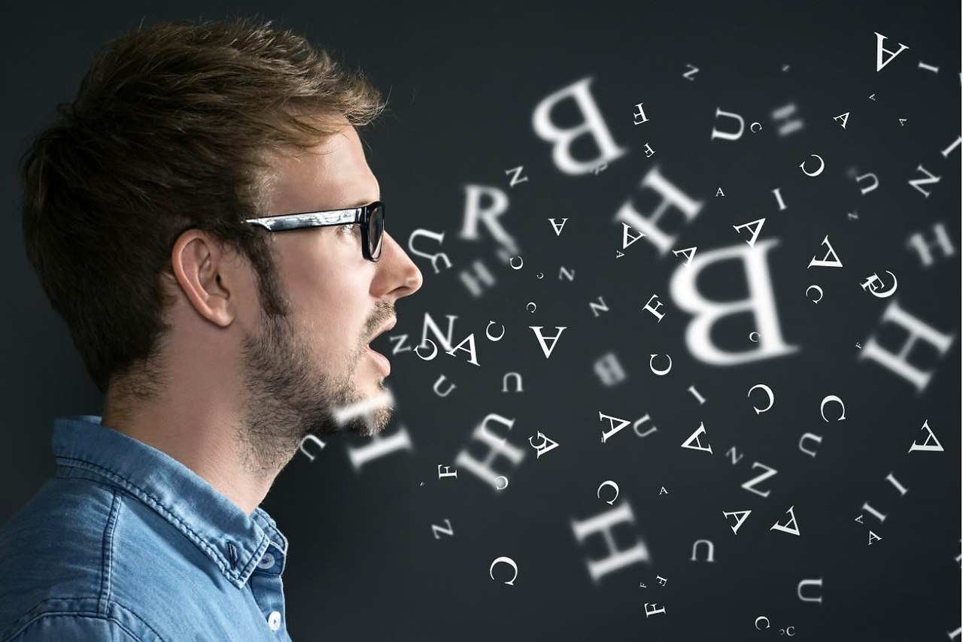

Slide 12

Распределите роли в вашем сообществе
#групповая работа

Slide 13
Прочитайте публикацию
#индивидуальная работа

Slide 14
Обозначьте функции публицистического стиля в статье и обсудите в группе. Запишите
#групповая работа

Slide 15
Определите черты публицистического стиля вашей статьи. Обсудите в группе. Запишите
#групповая работа

Slide 17


Slide 18


Slide 19
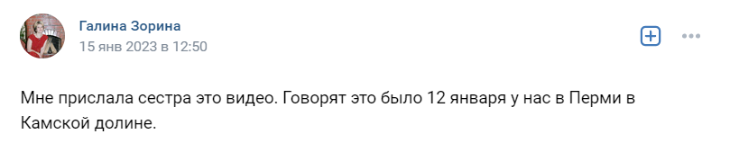


Slide 20
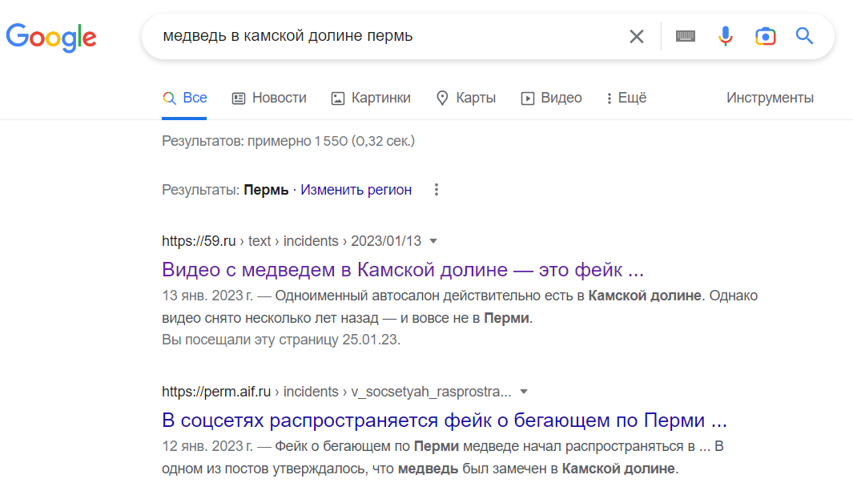

Slide 21
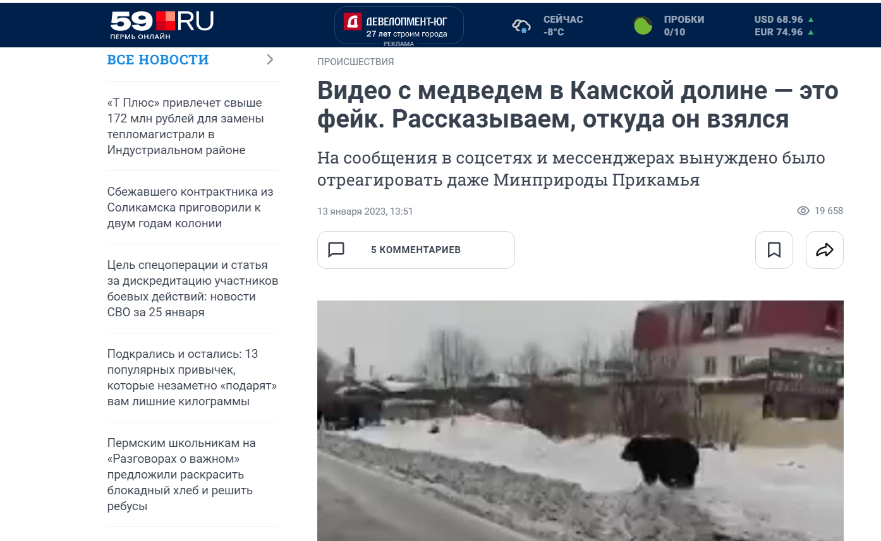

Slide 22
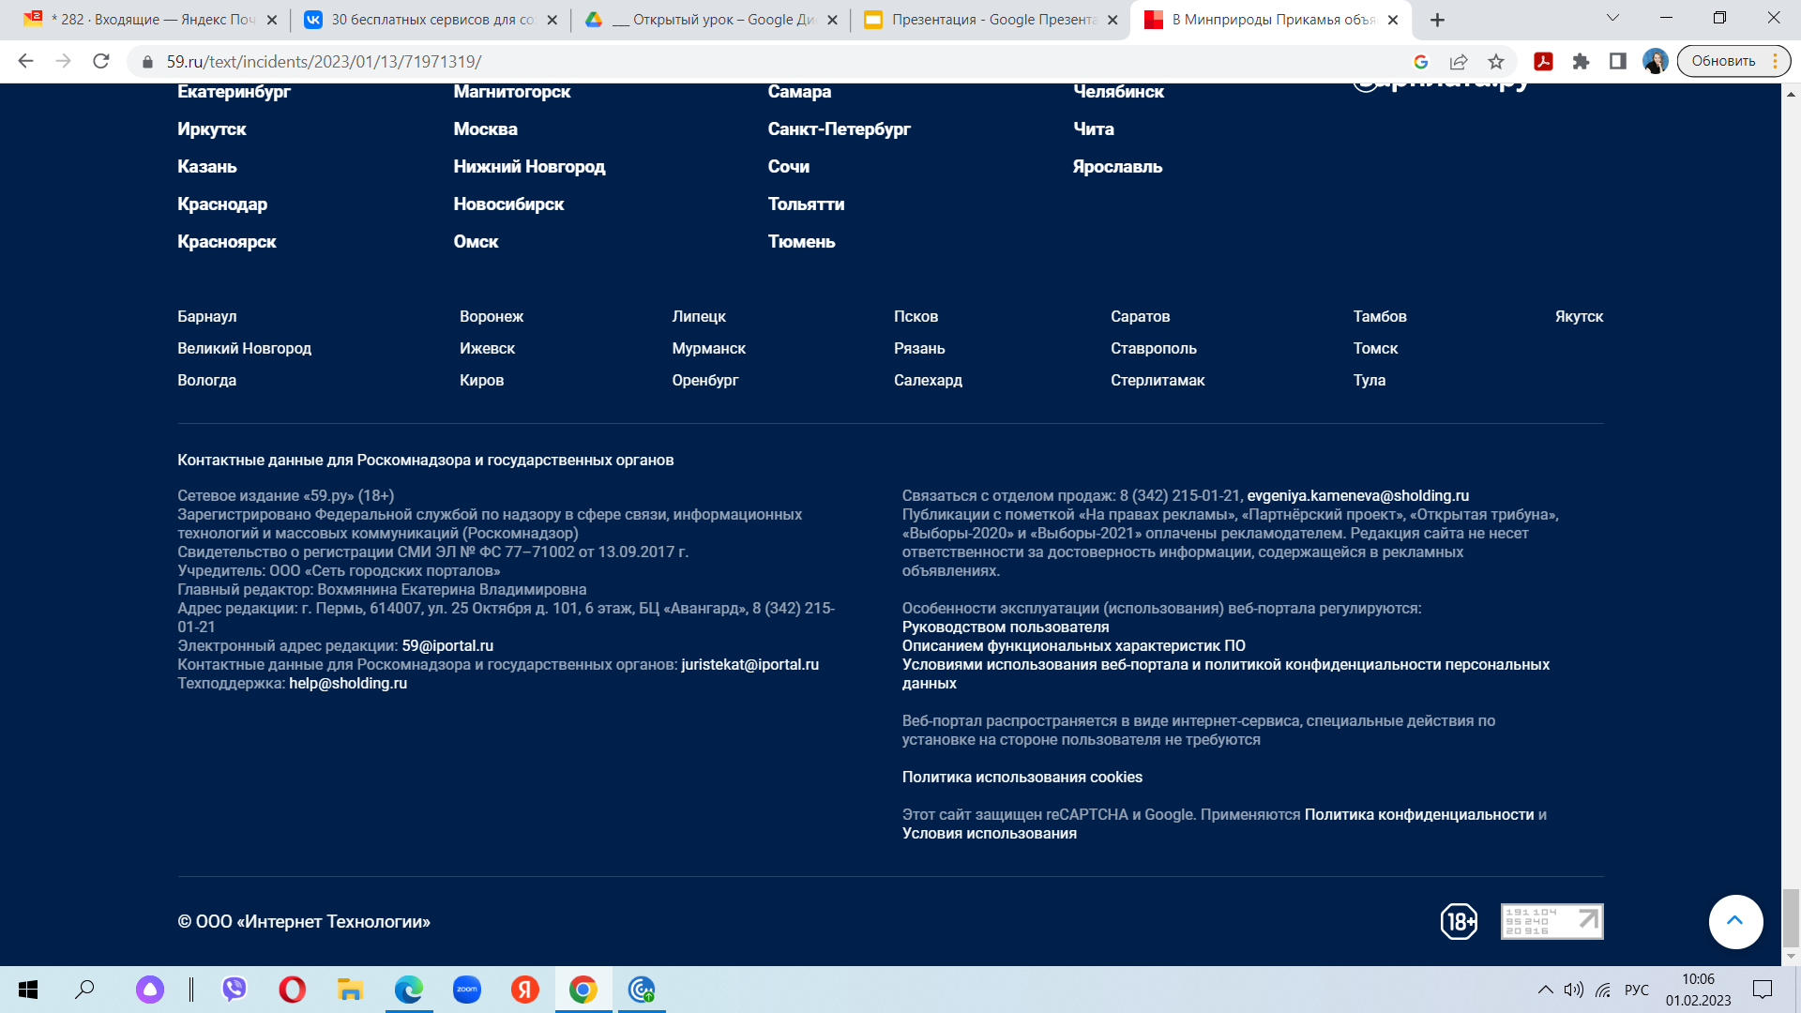

Slide 24
Прочитайте новую публикацию
#индивидуальная работа

Slide 25
Проверьте информацию из публикации на достоверность по чек-листу. Запишите вывод на рабочих листах
#групповая работа

Slide 26
Достоверна ли информация в вашей публикации?
#групповая работа

Slide 29
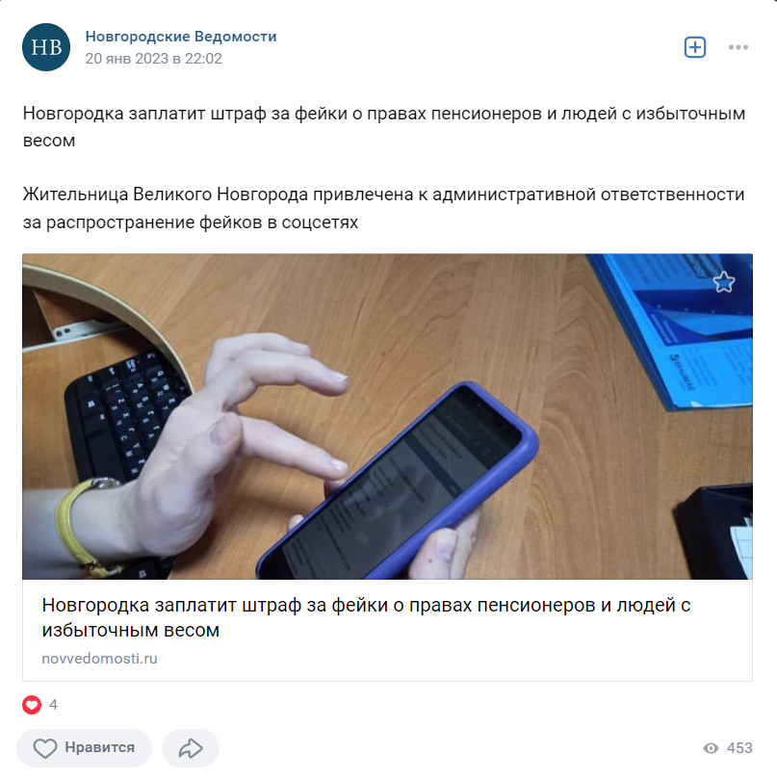

Slide 30


Slide 31
Прочитайте новую публикацию
#индивидуальная работа

Slide 32
Является ли информация данной публикации общественно-значимой?
#индивидуальная работа

Slide 33
Влечет ли публикация данной статьи за собой административную ответственность? Если да, какой вид административного взыскания предусмотрен за публикацию данной статьи? Обсудите в группе. Запишите вывод
#работа в группах

Slide 35
Януш Вишневский
“Интернет - это джунгли, и иногда он напоминает мусорную свалку информации. Но, порой, в нем можно найти подлинные драгоценности”

Slide 36
Спасибо за внимание!

